Slide 1
骨粗鬆症とは？
骨粗鬆症の
予防と治療のガイドライン
2015年版
日本骨粗鬆症学会 日本骨代謝学会 骨粗鬆症財団

Slide 2
骨粗鬆症の概念と定義
WHO
｢骨粗鬆症は， 低骨量と骨組織の微細構造の異常を特徴とし，骨の脆弱性が増大し，骨折の危険性が増大する疾患である｣
骨密度により診断カテゴリー
正常 | 骨密度が若年成人の平均値の－1SD以上
低骨量状態 | 骨密度がTスコアで －2.5＜Tスコア＜－1.0
骨粗鬆症 | 骨密度がTスコアで Tスコア＜－2.5
重症骨粗鬆症 | 骨粗鬆症に加えて１個以上の脆弱性骨折がある。

Slide 3
骨粗鬆症の概念と定義
日本では
脆弱性骨折の有無にて診断基準が異なる。
Tスコアでなく、YAM値を用いる。
(YAM：young adult mean)
脆弱性骨折の有無が、骨折リスクを増加させることを考慮してある。
脆弱性骨折無し
正常 | 骨密度 ＞ YAMの70％
骨量減少 | －2.5SD＜骨密度＜－1SD
骨粗鬆症 | 骨密度 ≦ YAM の70% or 骨密度 ≦ －2.5SD
脆弱性骨折あり
骨粗鬆症 | 脆弱性骨折があり 骨密度＜YAMの80%
 | 大腿骨近位部骨折 または、椎体骨折あり

Slide 4
骨の強度とは？
骨の強度
骨密度
骨質
＝
＋
70%
30%
BMD
Bone Mineral Density
微細構造
骨代謝回転
微少骨折
石灰化度
2000年 NIH(米国立衛生研究後)コンセンサス会議

Slide 5
骨粗鬆症の原因は？
Ca/Pの欠乏
破骨細胞の
活性化
骨吸収と骨形成
の
アンバランス
エストロゲンの
欠乏
骨リモデリング
の亢進
若年期の
骨形成不良

Slide 6
骨粗鬆症の原因は？
Ca/Pの欠乏
PTH
腎臓機能
破骨細胞の
活性化
骨吸収と骨形成
の
アンバランス
甲状腺機能
加齢
エストロゲンの
欠乏
骨リモデリング
の亢進
糖尿病
酸化ストレス
若年期の
骨形成不良

Slide 7
骨粗鬆症の原因は？
Ca/Pの欠乏
PTH
腎臓機能
破骨細胞の
活性化
骨吸収と骨形成
の
アンバランス
甲状腺機能
加齢
エストロゲンの
欠乏
骨リモデリング
の亢進
糖尿病
酸化ストレス
若年期の
骨形成不良
RAなどの
炎症性疾患
その他

Slide 8
骨粗鬆症の原因は？
Ca/Pの欠乏
PTH
腎臓機能
破骨細胞の
活性化
骨吸収と骨形成
の
アンバランス
甲状腺機能
加齢
エストロゲンの
欠乏
骨リモデリング
の亢進
糖尿病
酸化ストレス
若年期の
骨形成不良
RAなどの
炎症性疾患
その他

Slide 9
骨リモデリング
骨吸収
破骨細胞

Slide 10
骨リモデリング
骨吸収
破骨細胞
H⁺

Slide 11
骨リモデリング
骨吸収
破骨細胞
H⁺

Slide 12
骨リモデリング
骨吸収
破骨細胞
Ca
P
H⁺

Slide 13
骨リモデリング
TRACP-5b
骨吸収
破骨細胞
Ca
P
DPD | デオキシピジノリン
NTX | I型コラーゲン架橋N-テロペプチド
CTX | I型コラーゲン架橋C-テロペプチド
H⁺

Slide 14
骨リモデリング
TRACP-5b
骨形成
破骨細胞
骨芽細胞

Slide 15
骨リモデリング
TRACP-5b
骨形成
破骨細胞
骨芽細胞
I型コラーゲン

Slide 16
骨リモデリング
TRACP-5b
骨形成
破骨細胞
骨芽細胞
類骨
I型コラーゲン

Slide 17
骨リモデリング
TRACP-5b
骨形成
破骨細胞
BAP | アルカリフォスファターゼ
PINP | I型プロコラーゲンN-プロペプチド
CaとPが沈着して
骨になる
骨芽細胞
類骨
I型コラーゲン

Slide 18
骨リモデリング
TRACP-5b
破骨細胞
骨代謝マーカー
骨吸収 | TRACP-5b
骨形成 | Total PINP
PINP
骨芽細胞
類骨
I型コラーゲン

Slide 19
Denosumabとは？
前駆
破骨細胞

Slide 20
Denosumabとは？
RANK
前駆
破骨細胞

Slide 21
Denosumabとは？
RANK
前駆
破骨細胞
破骨細胞

Slide 22
Denosumabとは？
RANK
前駆
破骨細胞
破骨細胞

Slide 23
Denosumabとは？
RANKL
RANK
前駆
破骨細胞

Slide 24
Denosumabとは？
TRACP-5b
RANKL
破骨細胞
RANK
前駆
破骨細胞
H⁺

Slide 25
Denosumabとは？
TRACP-5b
RANKL
破骨細胞
RANK
前駆
破骨細胞
H⁺
Denosumab

Slide 26
Denosumabとは？
TGF
M-CSF
Sema-6B
TRACP-5b
RANKL
破骨細胞
RANK
前駆
破骨細胞
H⁺
TRPV4
インテグリン
Denosumab

Slide 27
Denosumab 投与のRA45例
[目的]
RA患者に対するDenosumab の治療効果の検討
[対象]
当院整形外科にて私が担当するRA患者であり, 腰椎・大腿骨頸部・大腿骨近位部のいずれかの骨密度がYAM値で70%以下であり、denosumab投与して2年経過した45例.
[方法]
BMD PINP TRACP-5b の経時的変化を検討する。
BMDの変化量とPINP・TRACP-5b ・DAS28ESRとの相関を検討する。
注意
小生の担当するRA患者のみを対照としていますので、バイアスがあることはご了承ください。

Slide 28
症例
2013年9月より Denosumabを開始したRA患者 69例
両側THA 3例
肝機能障害による中止 1例
PLIF後 1例
転居 3例
抜歯による中止 1例
大腿骨頚部骨折 1例
本人の希望による中止 1例
2年未満 13例
2年経過したRA患者 45例

Slide 29
対象症例 45例 女性
 |  |  |  | SD
年齢 |  | 74.4（歳） | ± | 6.9
RA罹病期間 |  | 14.2（年） | ± | 12.7
ST分類 | Stage | 5/9/12/19
 | Class | 15/25/5/0
腰椎BMD |  | 0.707 （g/cm²） | ± | 0.139
右大腿骨頚部BMD |  | 0.493 （g/cm²） | ± | 0.080
左大腿骨頸部BMD |  | 0.485 （g/cm²） | ± | 0.071
右大腿骨BMD |  | 0.593 （g/cm²） | ± | 0.070
左大腿骨BMD |  | 0.589 （g/cm²） | ± | 0.086
PINP |  | 70.86 | ± | 35.2
TRACP-5b |  | 368.51 | ± | 147.8
DAS28ESR |  | 2.99 | ± | 1.07
MTX使用例 25例 |  | 7.9㎎/w | ± | 2.43
PSL使用例 17例 |  | 2.79㎎/d | ± | 1.99
生物学的製剤使用例 |  | 23例

Slide 30
結果

Slide 31
腰椎
g/cm²
腰椎BMD
%
腰椎YAM%
+9.3%
0M
6M
12M
18M
24M
0M
6M
12M
18M
24M
R version3.3.1(64bit)

Slide 32
大腿骨
g/cm²
g/cm²
R
L
大腿骨頸部
大腿骨頸部
%
%
+4.6%
+2.5%
大腿骨頸部
大腿骨頸部
R version3.3.1(64bit)

Slide 33
大腿骨
g/cm²
g/cm²
大腿骨頸部
大腿骨頸部
Total Hip
Total Hip
%
%
+2.2%
+4.5%
大腿骨頸部
大腿骨頸部
Total Hip
Total Hip
R version3.3.1(64bit)

Slide 34
大腿骨
%
%
大腿骨頸部
大腿骨頸部
Total Hip
Total Hip
転子部
転子部
R version3.3.1(64bit)

Slide 35
骨代謝マーカー
R version3.3.1(64bit)

Slide 36
DAS28
MMP-3
N.S
N.S
R version3.3.1(64bit)

Slide 37
有害事象
大腿骨頸部骨折 | 1例
肝機能障害 | 1例

Slide 38
DAS MMP3
PINP TRACP-5b
%
大腿骨頸部
%
大腿骨頸部
Total Hip
Total Hip
転子部
転子部
R version3.3.1(64bit)

Slide 39
考察

Slide 40
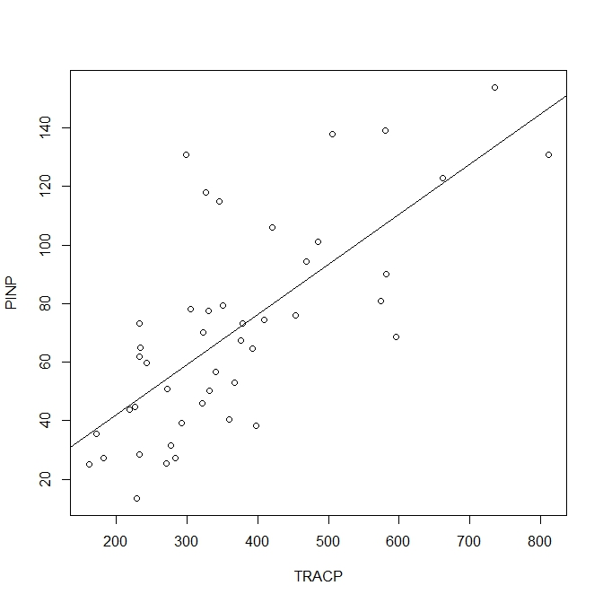
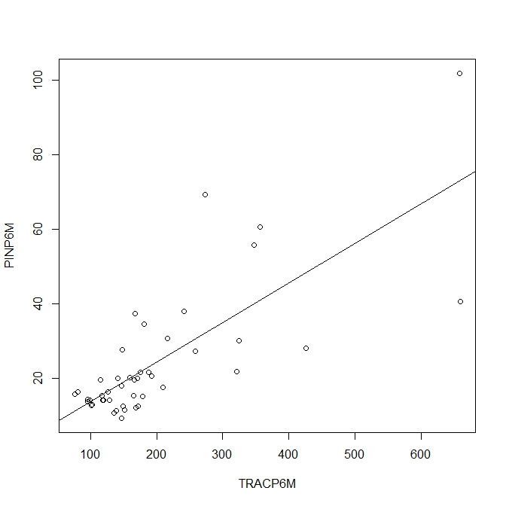
TRACP-5b vs PINP
TRACP vs PINP
TRACP(６M) vs PINP(６M)
R=0.5056
p-value=2.666e⁻⁸
R=0.5656
p-value=1.567e⁻⁹
Residuals:
Min 1Q Median 3Q Max
-41.096 -17.323 -3.305 13.343 72.062
Coefficients:
TRACP 0.1716 0.0253 6.782 2.67e-08 ***
Multiple R-squared: 0.5168, Adjusted R-squared: 0.5056
F-statistic: 45.99 on 1 and 43 DF, p-value: 2.666e-08
Residuals:
Min 1Q Median 3Q Max
-32.421 -6.523 -1.102 4.320 37.079
Coefficients:
TRACP6M 0.10596 0.01388 7.635 1.57e-09 ***
Multiple R-squared: 0.5755, Adjusted R-squared: 0.5656
F-statistic: 58.3 on 1 and 43 DF, p-value: 1.567e-09
R version3.3.1(64bit)

Slide 41
TRACP-5b vs PINP
TRACP vs PINP
TRACP(６M) vs PINP(６M)
R=0.5056
p-value=2.666e⁻⁸
R=0.5656
p-value=1.567e⁻⁹
PINP = a(TRACP-5b) + b
Residuals:
Min 1Q Median 3Q Max
-41.096 -17.323 -3.305 13.343 72.062
Coefficients:
TRACP 0.1716 0.0253 6.782 2.67e-08 ***
Multiple R-squared: 0.5168, Adjusted R-squared: 0.5056
F-statistic: 45.99 on 1 and 43 DF, p-value: 2.666e-08
Residuals:
Min 1Q Median 3Q Max
-32.421 -6.523 -1.102 4.320 37.079
Coefficients:
TRACP6M 0.10596 0.01388 7.635 1.57e-09 ***
Multiple R-squared: 0.5755, Adjusted R-squared: 0.5656
F-statistic: 58.3 on 1 and 43 DF, p-value: 1.567e-09
R version3.3.1(64bit)

Slide 42
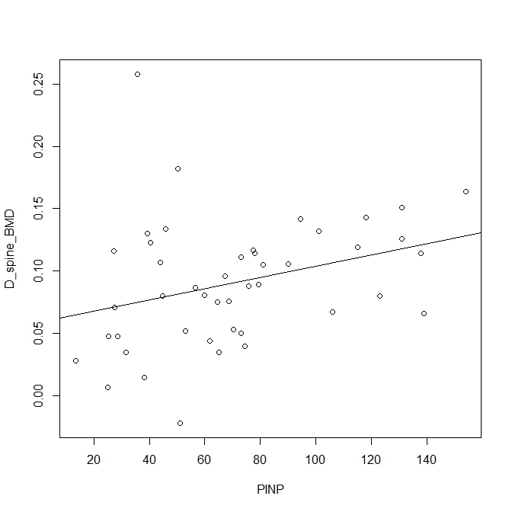
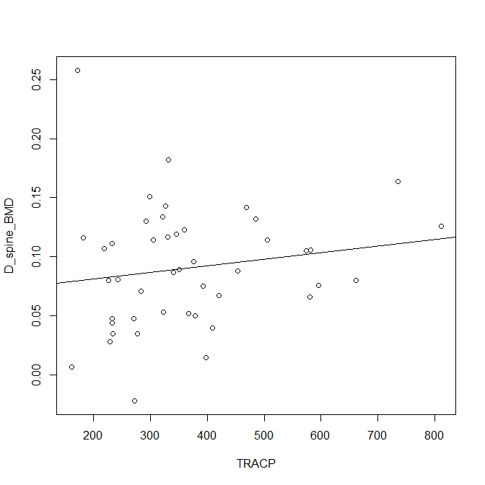
ΔBMD | vs | PINP
ΔBMD | vs | TRACP-5b
Δspine(24M-baseline) vs PINP
Δspine(24M-baseline) vs TRACP
R=0.08002
p-value=0.0332
R=0.00441
p-value=0.2804
Residuals:
Coefficients:
(Intercept) 0.0586686 0.0162825 3.603 0.00081 ***
PINP 0.0004525 0.0002057 2.200 0.03324 *
Multiple R-squared: 0.1012, Adjusted R-squared: 0.08026
F-statistic: 4.84 on 1 and 43 DF, p-value: 0.03324
Residuals:
Coefficients:
(Intercept) 7.016e-02 2.028e-02 3.460 0.00123 **
TRACP 5.583e-05 5.107e-05 1.093 0.28038
Multiple R-squared: 0.02704, Adjusted R-squared: 0.004415
F-statistic: 1.195 on 1 and 43 DF, p-value: 0.2804
R version3.3.1(64bit)

Slide 43
ΔBMD | vs | PINP
ΔBMD | vs | TRACP-5b
Δspine(24M-baseline) vs PINP
Δspine(24M-baseline) vs TRACP
R=0.08002
p-value=0.0332
R=0.00441
p-value=0.2804
Pearson‘s product-moment correlation では、
相関係数：0.3180603 p-value = 0.03324
Pearson‘s product-moment correlation では、
相関係数：0.1644446 p-value = 0.2804
R version3.3.1(64bit)

Slide 44
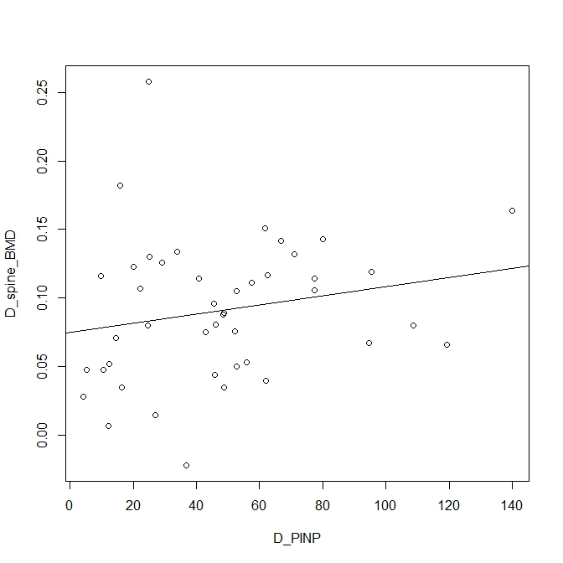
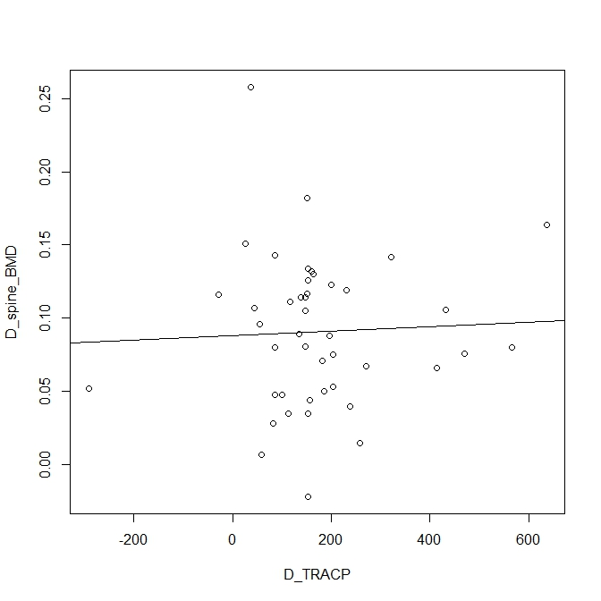
ΔBMD | vs | ΔPINP
ΔBMD | vs | ΔTRACP-5b
Δspine(24M-base) vs ΔPINP(base-6M)
Δspine(24M-base) vs ΔTRACP(base-6M)
R=0.0194
p-value=0.1808
R=-0.02161
p-value=0.7649
Residuals:
Coefficients:
Estimate Std. Error t value Pr(>|t|)
(Intercept) 0.0748239 0.0140327 5.332 3.6e-06 ***
D_PINP 0.0003351 0.0002463 1.361 0.181
Multiple R-squared: 0.04223, Adjusted R-squared: 0.01942
F-statistic: 1.852 on 1 and 42 DF, p-value: 0.1808
Residuals:
Coefficients:
Estimate Std. Error t value Pr(>|t|)
(Intercept) 8.812e-02 1.189e-02 7.412 3.76e-09 ***
D_TRACP 1.544e-05 5.130e-05 0.301 0.765
Multiple R-squared: 0.002152, Adjusted R-squared: -0.02161
F-statistic: 0.0906 on 1 and 42 DF, p-value: 0.7649
R version3.3.1(64bit)

Slide 45
結果
腰椎・大腿骨頸部の骨密度は有意に増加し継続的に増加傾向にある。
大腿骨転子部の骨密度は一時的に有意に上昇するが減少可能性を示唆する。
投与前のPINP/TRACP-5bは投与開始2年後の骨密度を予測する因子とはならない。
RA患者に限定する場合
Denosumab の効果とは
皮質骨よりも海綿骨の増加である事を
示唆する。

Slide 46
Denosumabの特徴
RANKLに対する人型抗体製剤
骨吸収抑制に働く
半減期：約4週間
投与期間：6ヶ月に一回投与
血中Ca濃度には注意する必要があ
るらしい？

Slide 47
特異的な症例

Slide 48
B型肝炎治療中に生じた
骨軟化症の1例

Slide 49
症例
56歳 女性
[主訴] 高ALP血症 (肝臓専門医からの依頼)
[家族歴] 特記すべき事項なし
［現病歴］
B型肝炎の治療のため、Lamivudine(LMV)投与により治療していたが、LMVの耐性出現のため、Entecavirに変更するも効果が乏しいため、2010年よりAdefovir dipivoxil（ADV）の投与開始. 2011年よりALP上昇を認めた.
ADVによる骨軟化症の可能性も考慮しつつ、消化器内科にて経過観察していた. しかし、ALPの上昇傾向を認めたため、2013年に当院整形外科へ紹介受診となる.

Slide 50
初診時 検査所見
WBC | 4200 | BUN | 9.9 | γ-GT | 51 | INTACT-PTH | 24 | B2MG | 18291
RBC | 460 | Cre | 0.79 | ALP2% | 19.8 | PTHrP | <1.0 | 尿Alb | 1.7
Hb | 13.3 | eGFR | 58 | ALP2%活性 | 200 | P1NP | 120 | 補正尿Alb | 58
Ht | 41.3 | Na | 143 | ALP3% | 72.3 | TRACP-5b | 749 | 尿UN | 263.8
RDW | 12.9 | K | 3.6 | ALP3%活性 | 731 | ucOC | 4.51 | 尿Cre | 29.3
PLT | 164 | Cl | 109 | ALP5% | 7.9 | 抗核抗体定量 | <40 | 尿Na | 75
NE | 57.8 | Ca | 9.4 | ALP5%活性 | 80 | 1.25(OH)2Vit.D | 50.9 | 尿K | 13.9
Ly | 30.3 | 補Ca | 9.4 | LD | 174 | 尿所見 |  | 尿Cl | 60
Mono | 6.9 | P | 2.5 | CRP | 0.1 | 混濁 | (-) | 尿Ca | 17.8
Eosi | 4.5 | UA | 2.0 | IgG | 1202.5 | pH | 7.5 | 尿P | 30.1
Baso | 0.5 | Mg | 2.3 | IgA | 253.9 | 尿蛋白 | (+-） | 尿Mg | 2.8
TP | 7.2 | T-Cho | 161 | IgM | 128.7 | 尿糖 | (-) | NAG | 1.7
Alb | 4.0 | AST | 73 | C3 | 121.3 | 尿潜血 | (-) | シスタチンC | 1.08
TTT | 3.4 | ALT | 50 | C4 | 29.9 | ケトン対 | (-)
T-Bill | 0.57 | ALP | 1011 | HbA1c | 5.1 | 尿浸透圧 | 306

Slide 51
初診時 検査所見
ウイルス性肝炎所見
HBe抗原 | 0.3
HBe抗体 | 69.8
HCV抗体 | <0.10
AFP | 3.1
PIVKA II | 37
HBV(定量) | 陰性
(TaqManHBV)
静脈血Gas所見
pH | 7.409
PCO2 | 35.0
PO2 | 68.8
cHCO3 | 21.6
ctCO2 | 22.7
ABE | -2.3
SAT | 94.3
ionCa | 4.90
AnGap | 16.9
Glu | 112
蓄尿 1600ml
尿蛋白 | 9 | 尿K | 17.0
1日量 | 0.17 | 1日量 | 1.26
尿Alb | 1.5 | 尿Cl | 68
１日量 | 28.5 | １日量 | 4.65
補正Alb | 46.2 | 尿Ca | 14.7
尿糖 | 5 | １日量 | 0.3
尿UN | 251.1 | 尿P | 30.2
１日量 | 4.8 | 1日量 | 0.6
尿Cre | 32.5 | 尿Mg | 2.4
１日糧 | 0.62 | １日量 | 0.0
尿Na | 71
１日量 | 3.10

Slide 52
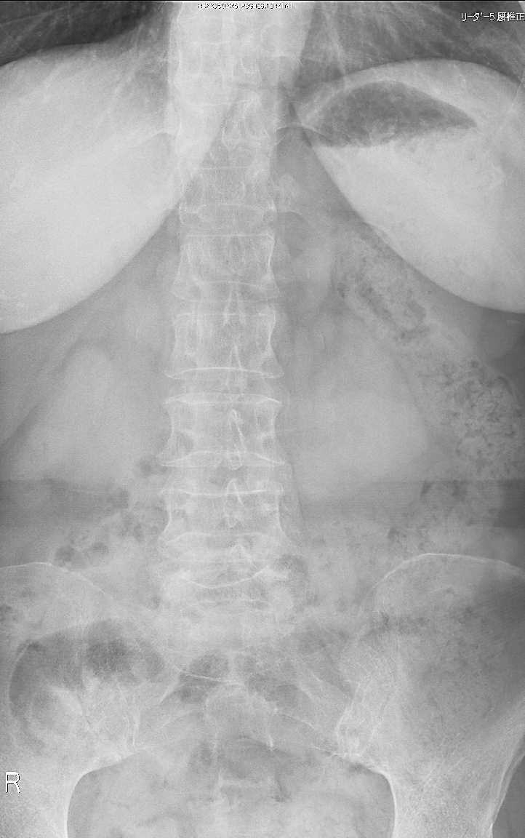
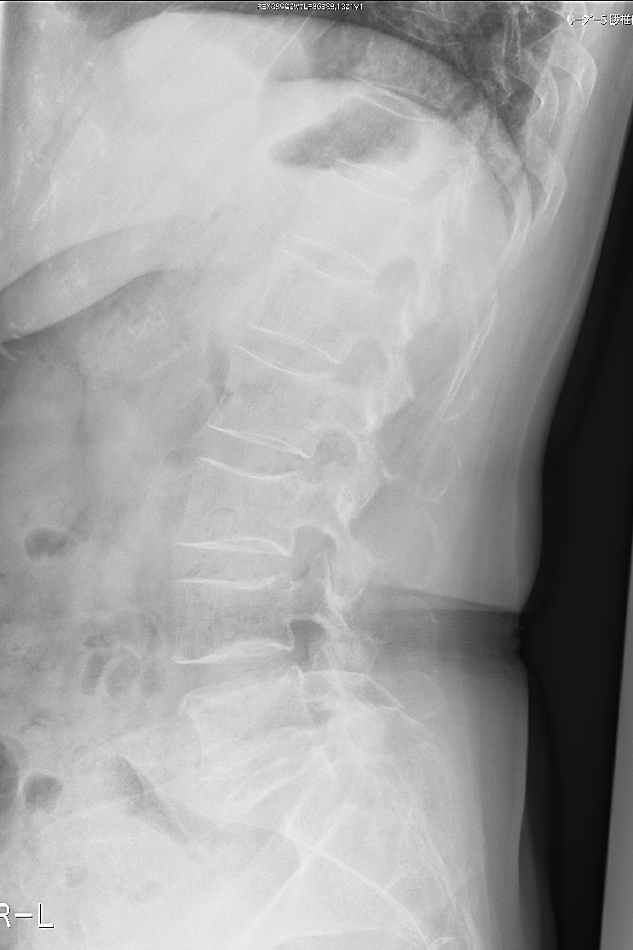
初診時 腰椎X線像

Slide 53
初診時 骨塩量
 | T-Score | YAM | Z-Score
腰椎 | -3.6 | 58％ | -2.0
右大腿近位部 | -2.2 | 72％ | -1.1
左大腿近位部 | -3.0 | 62％ | -1.9

Slide 54
診断いたる経緯

Slide 55
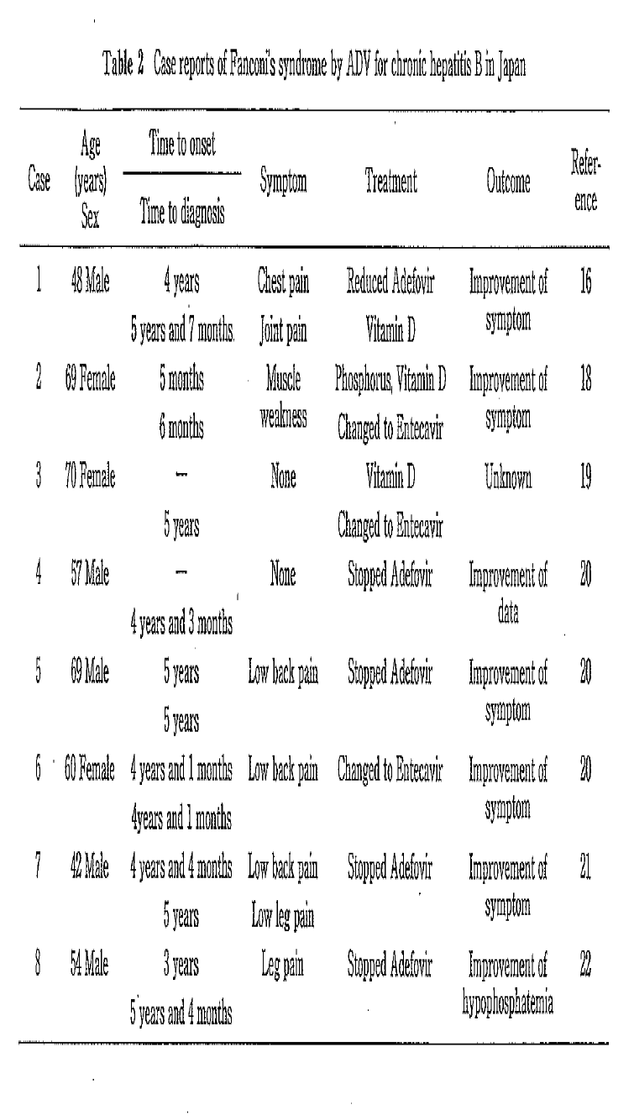
ADV投与によりFanconi症候群をきたしたB型肝炎
The Japan Society of Hepatology 2013

Slide 56
Fanconi症候群とは.
[概念・定義]
近位尿細管において全般的に輸送が障害されている状態.アミノ酸,ブドウ糖,重炭酸,無気Pなどの溶質再吸収の障害により、結果としてアシドーシス・発達障害・くる病などを呈する
[病態]
汎アミノ酸尿
腎性糖尿
低分子蛋白尿
尿細管性アシドーシス
多飲多尿
低尿酸血症
電解質異常
[後天性Fanconi症候群の原因]
疾患に続発するもの | 薬物性
アミロイドーシス | 抗癌剤
間質性腎炎 | 抗菌薬 (ゲンタマイシン テトラサイクリン)
膜性腎症
Lighht Chain 蛋白尿症 | 抗ウイルス薬 （ADV・シドホビル 等）
多発性骨髄腫
腎移植後 | 免疫抑制剤 （シクロスポリン タクロリムス）
Sjogren症候群
 | 重金属（鉛・Cd）
 | 抗寄生虫薬
 | パラコート バルプロ酸

Slide 57
診断は？
腎臓内科の診断
Fanconi症候群の確定診断とはならず、
間質性腎炎との診断.

Slide 58
臨床的には骨軟化症
確定診断は出来ず.

Slide 59
骨軟化症
[定義]骨の石灰化障害による類骨の増加
[臨床像]
骨粗鬆症にみる急性の疼痛発作を生じない
疼痛は臀部・股関節・下腿・足にも出現
筋力低下 特に下肢近位筋の低下
[X線像所見]
骨萎縮・Looserの骨改変像・骨変形
椎体では、魚椎変形を認めることがある.
[生化学所見]
高ALP血症 血清P≦2.5mg/dl
血清Caは正常範囲のものもある。

Slide 60
治療方針
骨塩量
腰椎 | 58％
右大腿骨近位部 | 72％
左大腿骨近位部 | 62％
骨代謝マーカー
TRACP-5b | 749
P1NP | 120
高回転型骨粗鬆症
として治療

Slide 61
治療経過
活性型VitD
Ca/P補正開始
B2MG
denosumab
Intact-PTH
0M
3M
6M
9M
12M
15M
18M
21M
24M
ucOC
P1NP ug/l
TRACP-5ｂ mU/dl
ng/ml

Slide 62
治療経過
活性型VitD
Ca/P補正開始
denosumab
尿中Ca mg/dl
尿中IP mg/dl
0M
3M
6M
9M
12M
15M
18M
21M
24M
mg/dl

Slide 63
治療経過
Entecavir 0.5mg
Adefovir 10mg
denosumab
ALP
AST
ALP3活性
ALT
ALP3%
0M
3M
6M
9M
12M
15M
18M
21M
24M
Switch to Tenofovir

Slide 64
Denosumab投与24Mの結果
YAM | 腰椎 | 右股 | 左股
0M | 57% | 72% | 62%
6M | 65% | 76% | 72%
12M | 67% | 77% | 75%
18M | 69% | 77% | 73%
24M | 66% | 77% | 75%

Slide 65
Denosumabの投与により、24wまでは骨密度の改善が認められた.
初回投与により劇的な改善が認められた.
投与開始２４Mの経過において骨密度は維持しているが,改善は乏しい.

Slide 66
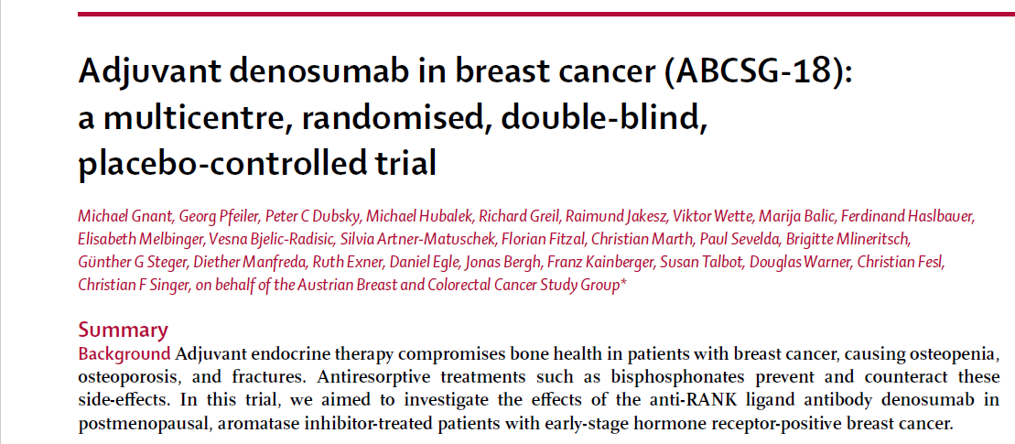
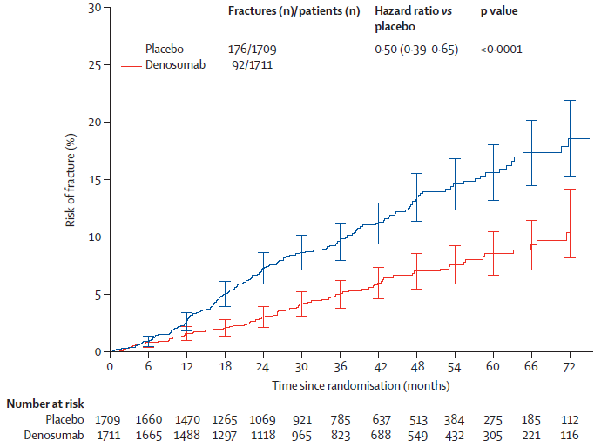
Lancet 2015;386:433-43
Prospective
Double-blind
placebo-controlled
Randomised
Mluticentres
in Austria and Sweden.
乳癌患者 3425人
(ホルモンレセプター陽性患者のみ)
Adjuvant endocrine therapy
(Receiving treatment with
aromatase inhibitors)

Slide 67
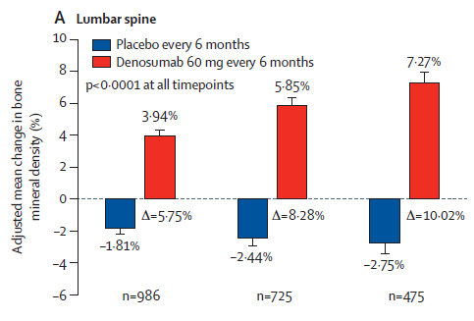
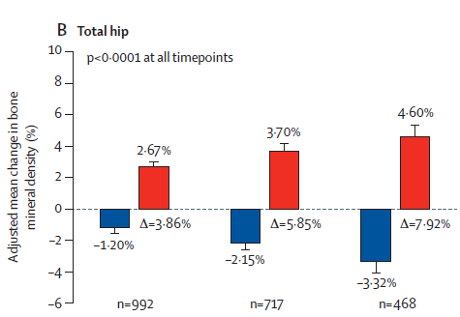
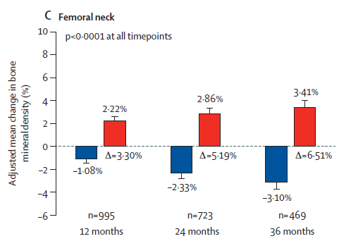
12M
24M
36M
12M
24M
36M
12M
24M
36M

Slide 68
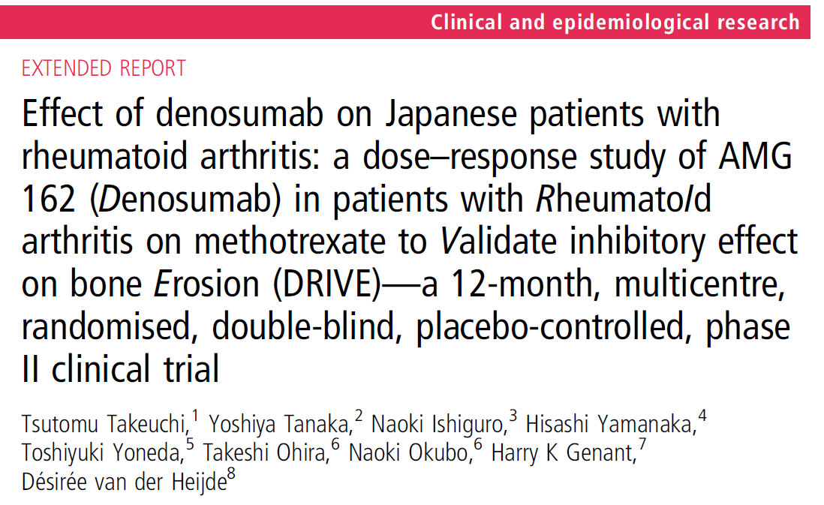
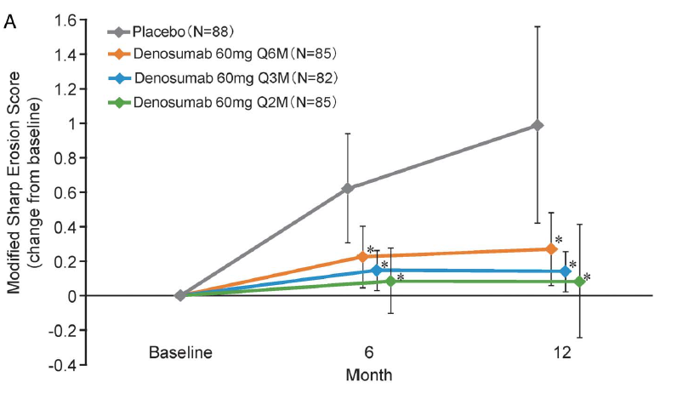
Takeuchi T, et al. Ann Rheum Dis 2016;75:983–990.
Prospective
Double-blind
placebo-controlled
Randomised
Mluticentres in Japan.
RA患者 350人
関節リウマチ罹病期間 0.5年‐5年

Slide 69
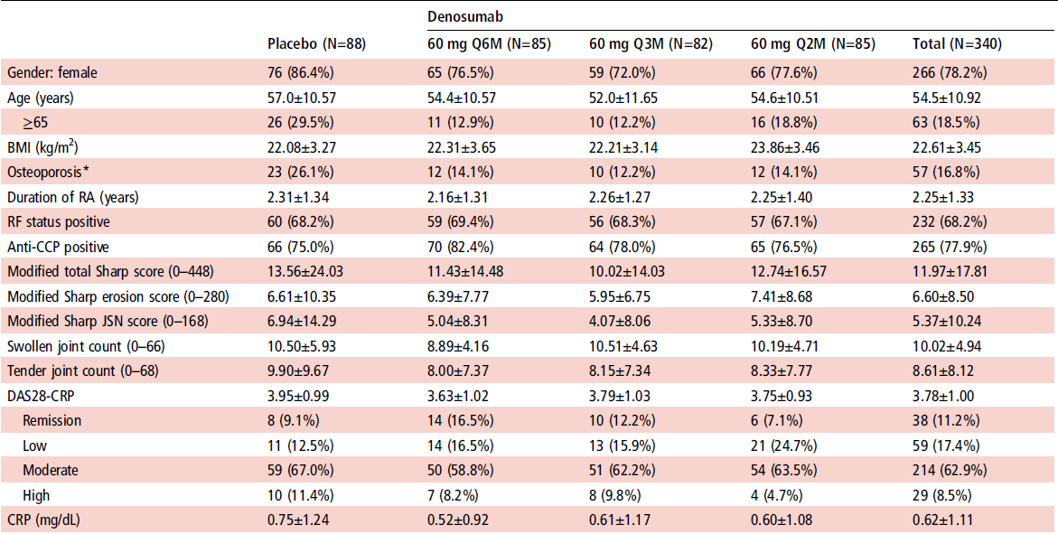
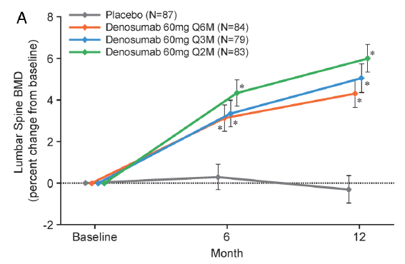
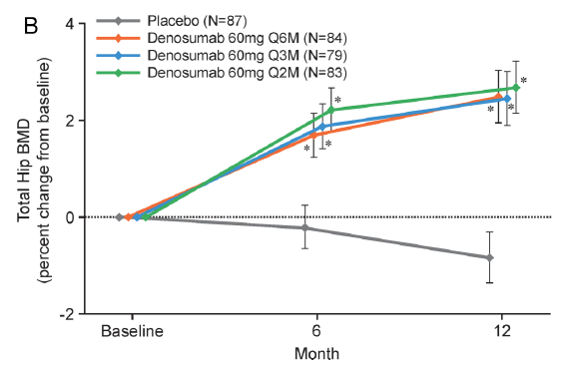

Slide 70
ご清聴ありがとうございました。

